Slide 1
Бедность как основа международного терроризма
Выполнили студентки 3 курса
Группы РМ-02
Рождественская А.А
Хименкова Д.А

Slide 2
Низкое социально-экономическое положение индивида как стимул для вступления в террористическую организацию
Относительно социально-экономических трендов источников современного терроризма существует два ярко противоположных взгляда
Бóльшая часть исследователей относит бедность и безработицу к числу факторов, вызывающих возникновение и развитие терроризма, однако эта теория носит сугубо умозрительный характер.

Slide 3
Существует два ярко противоположных взгляда
ВВП на душу населения выступает в качестве отрицательного предиктора терроризма, свидетельствующего о том, что страны с высоким или низким ВВП на душу населения, как правило, испытывают меньше террористических атак, чем страны со средним ВВП на душу населения.
Положительная взаимосвязь между ВВП на душу населения и терроризмом. Результаты исследований дают основания утверждать, что страны с высоким или низким ВВП на душу населения, как правило, испытывают больше внутренних террористических атак, чем страны со средним ВВП.
Наличие двух разнонаправленных подходов связано с тем, что полученные в ходе научной и экспертной деятельности результаты очень часто сбивают исследователей и политиков с толку, потому что они не различают индивидов и общество, и не обращают внимания на нюансы того, как люди воспринимают несправедливость или лишение, независимо от их материальных обстоятельств.

Slide 4
Низкое социально-экономическое положение индивида как стимул для вступления в террористическую организацию
Люди, находящихся в относительно неблагоприятном социально-экономическом положении , имеют тенденцию быть социально отдаленными от его основной массы.
Играет роль регион проживания людей социального дна.
Социальные факторы более важны, чем политические убеждения для молодых людей, которые обращаются к радикализму.
Доказывает взаимосвязь бедности и терроризма не только теория и публичная политика, но и практика.

Slide 5
Низкое социально-экономическое положение индивида как стимул для вступления в террористическую организацию
Бедность - это идеальный случай, который позволяет террористическим группам привлекать новых людей в свои ряды
В условиях финансового и экономического кризиса, постоянного роста цен, инфляции и безработицы терроризм и другие проявления радикализма становятся подчас единственным способом для человека, живущего в низких социальноэкономических условиях заработать себе средства на достойную жизнь.

Slide 6
Тренды, отрицающие взаимосвязь бедности, образования и террористической деятельности
Риск терроризма не является значительно более высоким для более бедных стран, если учитывать другие специфические для страны характеристики.
Для установления факта присутствия или отсутствия связи между бедностью и терроризмом необходимо соотнести указанные феномены посредством статистического анализа.

Slide 7
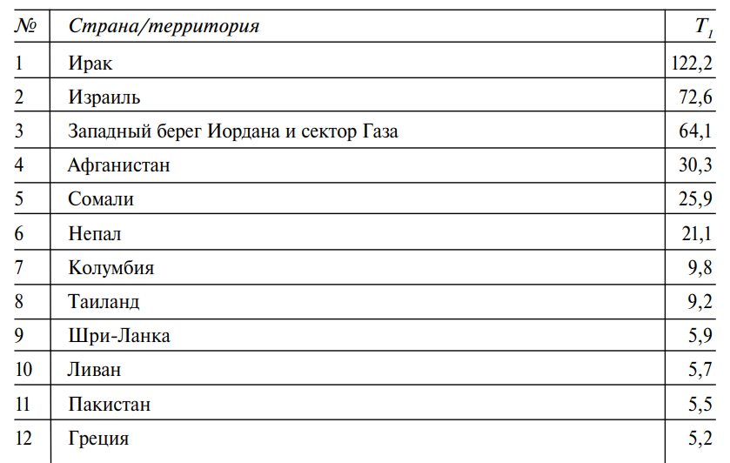
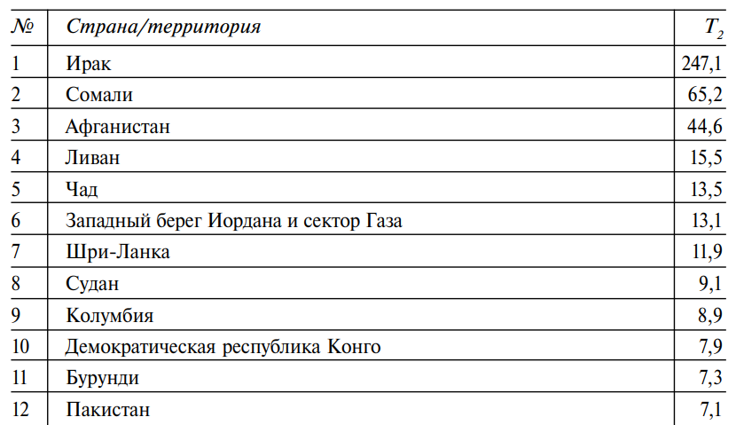
Статистика

Slide 8
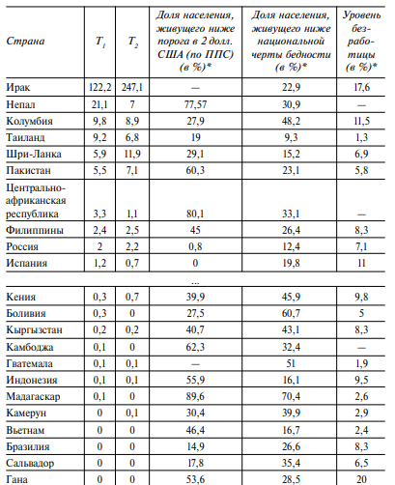
Статистика

Slide 9
Результаты исследований
В результате анализа данные по отобранным группа показали, что различия в уровне бедности между ними в определенной долей вероятности могут носить случайный характер.
анализ по 97 странам зависимости уровня безработицы и коэффициентов отношения среднеарифметического количества терактов к численности населения страны и отношения среднеквадратического количества погибших в результате терактов к численности населения страны не подтвердил наличия зависимости между ними.
проблема терроризма действительно остро ощущается в странах с высоким уровнем бедности и безработицы. Однако гипотеза о наличии значимой корреляции между показателями терроризма, бедности и безработицы не нашла своего подтверждения.

Slide 10
Выводы
У источников терроризма есть корни больше связанные со стимулами и ограничениями, с которыми сталкиваются отдельные лица и организации, чем с каким-либо конкретным набором легко поддающихся количественной оценке факторов, которые подталкивают людей к участию в террористических организациях.
Социально-экономические трудности в сочетании с политическими проблемами оказывают пагубное влияние на психику усредненного человека.

Slide 11
Используемые источники
Зеленков Михаил Юрьевич, Чемезов Никита Андреевич Дихотомический подход к бедности и образованию как источникам терроризма XXI века // Вопросы безопасности. 2020. №1.
Рязанов Д.С. Бедность и безработица как факторы терроризма // Полития. 2011. №4 (63).

Slide 12
СПАСИБО ЗА ВНИМАНИЕ!!!!

